Slide 1
AI 軟體醫材的資安實戰
Boundary
Boundary -> Evidence -> Decision -> Repair proof
Evidence
Repair
Proof
林家聖 | CYBERSEC 2026
Notes:
各位好，我是林家聖。今天不是要背法規，也不是展示工具清單。我想用一個問題串起來：一個 AI model 要變成可信任的醫療產品，中間需要留下哪些證據和決策？

Slide 2
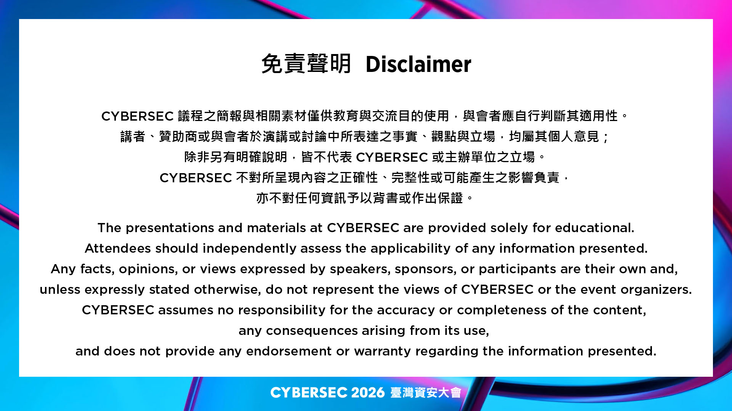
Notes:
這是大會必要的 disclaimer，我在這裡停一下，讓大家看見。接下來我們直接進入今天真正的問題。

Slide 3
你賣的不是模型
Workflow
Repair
Evidence
Notes:
醫師看到的是結果，病人承受的是後果，公司要負責的是整個使用情境。模型準不準只是其中一件事。只要它進入臨床流程，團隊就要能說清楚：誰用、在哪裡用、出問題怎麼修、修完怎麼證明。

Slide 4
AI is becoming care infrastructure
Model
Runtime
Clinical continuity
Data / Identity
Service interruption -> care workflow delay
Update / Support
Notes:
2026 年的醫療 AI 不只是模型檔。它會接 runtime、資料、帳號、更新鏈、客服支援，最後接到臨床流程。台灣國家資安脈絡也在提醒我們，AI 安全、關鍵基礎設施、關鍵產業和供應鏈韌性正在合流；醫療 AI SaMD 是這個合流裡很具體的一種產品場景。這裡不是多講國家戰略，而是把醫療 AI 放回臨床連續性和供應商責任。只要更新路徑、登入、viewer、資料庫或支援服務中斷，就可能讓臨床流程延遲或改走人工 fallback。

Slide 5
Product boundary decides risk
Connected Medical System
Platform / Database
Viewer
Model
Evidence / testing / operations grow
Notes:
同一個模型，放在不同產品邊界裡，資安責任完全不同。每加一層，產品能力變強，攻擊面、測試深度、證據需求和營運責任也一起變大。

Slide 6
From obligation to evidence chain
Architecture
Threat model
Control
Test
Finding decision
Patch / retest record
Monitor
CVD
Patch
SBOM
Notes:
FDA 524B 可以壓成幾個生命週期義務：上市後要 monitor、identify、address vulnerability；要有 coordinated vulnerability disclosure；要能提供 updates and patches；也要提供 SBOM。FDA 2025 guidance 往下要求的是安全架構視圖、邊界、角色、介面、threat model、testing evidence，以及 traceability。換成工程語言，就是一條證據鏈：架構怎麼畫、威脅怎麼判斷、控制怎麼設計、測試打到哪裡、finding 怎麼決定、修補和重測怎麼留下紀錄。

Slide 7
Three Risk Layers, One Governance Language
Model behavior
Software stack
Clinical workflow
Intended use
Provenance
User roles
Data / V&V
Isolation
Continuity
Limits
Updates
Residual risk
Notes:
我建議不要把 NIST 當成要背的控制項。它比較像共同語言。AI RMF 幫我們問 Govern、Map、Measure、Manage：誰決策、情境是什麼、怎麼量測、怎麼管理。CSF 2.0 幫資安營運補上 Govern、Identify、Protect、Detect、Respond、Recover。真正要講清楚的是三層：模型行為、軟體堆疊、臨床流程。

Slide 8
Scale 1-2: Artifact to User-Facing System
Model
Viewer
Artifact
Parser
Data lineage
Upload
SBOM
Cache
Update boundary
Output interpretation
Notes:
第一層的風險重點是 artifact：模型從哪裡來，資料怎麼追，依賴怎麼列，更新邊界在哪裡。第二層加了 viewer，就變成使用情境。攻擊者不一定碰模型；他可以碰檔案解析、上傳流程、暫存、輸出呈現，甚至影響使用者怎麼解讀結果。

Slide 9
Scale 3-4: Platform to Clinical Continuity
Platform / Database
Connected Medical System
Identity
PACS / HIS
API
Hospital network
Database
Update server
Audit log
Remote service
Backup
Downtime fallback
Notes:
第三層開始，資安就是公司風險：帳號、權限、API、資料庫、audit log、backup 都會進來。第四層進到醫院環境，問題就不只是產品保護，而是 clinical continuity。金融業談交易不中斷，通訊業談連線不中斷，能源談供應不中斷；醫療這裡談的是照護流程不能被資安事件輕易打斷。你的更新伺服器、遠端支援、PACS/HIS 連接、醫院網路邊界和 downtime fallback，都會影響醫院怎麼信任你這個供應商。

Slide 10
Cyber Safety Is Patient Safety
Availability
Integrity
Repairability
Notes:
Cyber Safety is Patient Safety. 這句話不是口號。當資安問題讓結果不可用、資料不可信、服務無法更新、finding 沒有人決定，最後影響的就是臨床流程和病人照護的連續性。Pause.

Slide 11
Testing Portfolio: What Question Does Each Test Answer?
SBOM / SCA
White-box
Fuzz / abuse
components?
fix before release?
what breaks?
Black-box
Pen test
Retest
exposed from outside?
can issues chain?
did repair work?
Notes:
Testing 不是工具名稱競賽。每一種測試都要回答一個決策問題。SBOM/SCA 回答組成和已知漏洞；white-box 回答 release 前可修什麼；fuzz 和 abuse case 回答異常輸入會不會打壞流程；black-box 回答外部看得到什麼；penetration test 回答問題能不能被串成真實風險；retest 回答修補是否成立。

Slide 12
Patch SLA
Every finding needs a decision
Owner
Severity
Due date
Decision
Intake
Triage
Patch
Retest
Archive
Fix now
Compensate
Defer
Not applicable
Notes:
Patch SLA 在這裡不是 FDA 原文裡的固定名詞，而是一個 operating model。金融資安韌性的語言很值得借鏡：治理、問責、演練、備援、供應鏈、可恢復。醫療 AI 團隊不必一開始就變成大型金融機構，但至少要建立同一個方向的最小治理迴圈。真正成熟的團隊不是沒有漏洞，而是每個 finding 進來後，知道 owner 是誰、severity 怎麼判斷、決策是 fix now、compensate、defer 還是 not applicable、期限在哪裡、修完誰重測、證據放哪裡。沒有 decision，就沒有治理；沒有證據，就沒有信任。

Slide 13
Small Team 30 / 60 / 90
30
60
90
Inventory
SBOM
data flow
Threat model
CI gates
finding workflow
Pen test
Patch SLA
retest evidence
Notes:
30 / 60 / 90 不是法規要求，也不是 Patch SLA 一定要長這樣。它是小團隊的 adoption scaffold：30 天讓產品和風險看得見，60 天讓風險能進流程，90 天讓外部驗證、CVD、Patch SLA 和 retest evidence 接起來。重點不是三個月變完美，而是三個月後，公司開始自動留下可信證據。

Slide 14
先把安全做進產品
法規文件才會自然長出來
Build trust before the audit
Notes:
真正成熟的團隊，不是文件最多的團隊，而是每一個風險都知道怎麼證明、怎麼修、怎麼追的團隊。謝謝大家。

